Slide 1
INVESTIMENTOS PROPAG SEGURANA PÚBLICA 2026

Slide 2
TETO DE GASTOS

Slide 3
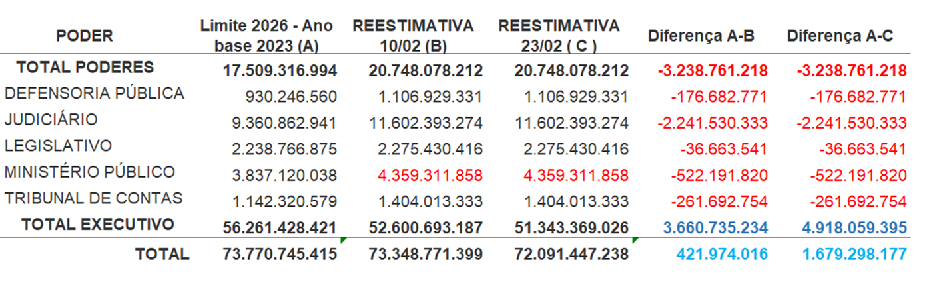
TETO 2026 – ANO BASE 2023

Slide 4
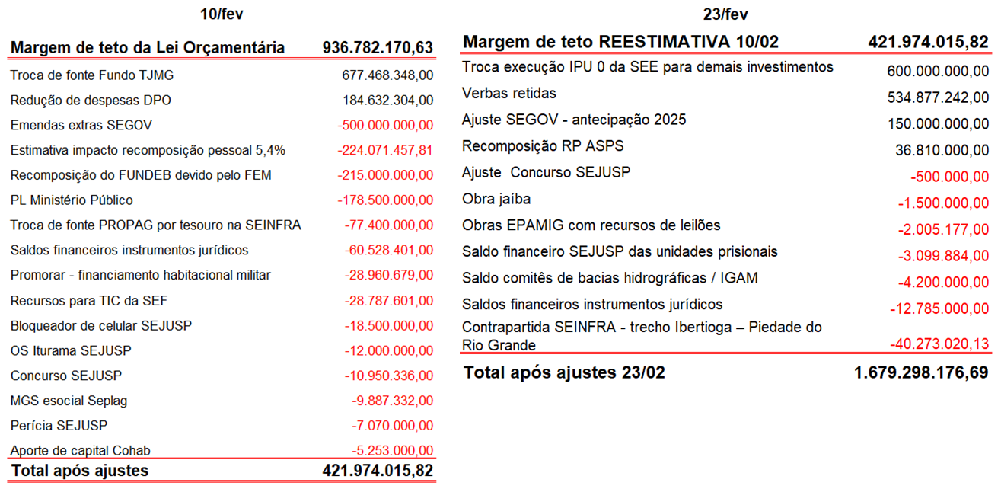
TETO 2026 – ANO BASE 2023

Slide 5
Propag – Investimentos
Demanda extra - PMMG

Slide 6
Propag (Investimentos) – Demanda extra PMMG
PMMG apresentou diversas intervenções totalizando R$450,5 milhões para serem executadas com recursos do Propag.
Entregas até 30/06: Somente uma parcela das ações pode ser entregue até 30/06 (período eleitoral).
Para garantir a entrega até a data, é preciso que o recurso seja liberado até 27/02/2026.
Notes:
* PMMG informa o prazo de 09/02, com ajuste de 01-03 dias negociando com fornecedores

Slide 7
Propag (Investimentos) – Demanda extra PMMG – Entrega anterior a 30/06
Prioridade 1
Prioridade 1
Prioridade 1
Prioridade 1
Prioridade 1
Prioridade 1
Notes:
Processo ainda não tramitado para DCMEFO

Slide 8
Propag (Investimentos) – Demanda extra PMMG – Entrega posterior a 30/06
Prioridade 1
Prioridade 1
Prioridade 1
Prioridade 1
Prioridade 1
Notes:
Processo ainda não tramitado para DCMEFO

Slide 9
Propag – Investimentos
Demanda extra - PCMG

Slide 10
Propag (Investimentos) – Demanda extra PCMG
PCMG apresentou diversas intervenções totalizando R$40,2 milhões para serem executadas com recursos do Propag.
Entregas até 30/06: Somente uma parcela das ações pode ser entregue até 30/06 (período eleitoral).
Para garantir a entrega até a data, é preciso que o recurso seja liberado até 02/03/2026.
    As entregas no interior, devida a logística da distribuição, é possível divulgar a lista dos contemplados até 30/06.
Demandas com entregas anterior à 30/06 | 32.755.504
Fortalecimento da atividade de perícia criminal e medicina legal | 5.461.963
Fortalecimento da atividade investigativa e inteligência policial | 800.541
Fortalecimento da polícia judiciária e melhoria da saúde e qualidade de vida dos servidores | 26.493.000
Demandas com entregas após 30/06 | 7.500.000
Fortalecimento da Unidade Operacional (Armamento) | 7.500.000
Total | 40.255.504
Notes:
* PMMG informa o prazo de 09/02, com ajuste de 01-03 dias negociando com fornecedores

Slide 11
Propag (Investimentos) – Demanda extra PCMG - Resumo
Prioridade | Projeto | Resumo Entregas | Valor Previsto
Demandas com entregas após 30/06 (compra internacional – emissão carta de crédito até 30/06 e entrega em 2027) |  |  | R$ 7.500.000,00
1 | Aquisição de Pistolas calibre 9mm para guarnecer o efetivo da PCMG | 3.500 pistolas | R$ 7.500.000.00
Demandas com entregas anteriores à 30/06 |  |  | R$ 32.755.503,83
2 | Fortalecimento Tecnológico da PCMG | 2.000 Microcomputadores e 500 notebooks | R$ 10.023.000,00
3 | Renovação do mobiliário das unidades policiais | 200 Kit Mobiliários (cadeiras, estações de trabalho, gaveteiro, armários, fragmentadora, ventiladores, bebedouros), 300 longarinas | Variável, conforme a quantidade R$ 12.360.000,00
4 | Projeto de Melhoria das Condições de Trabalho nas Unidades da PCMG | eletrodomésticos (Fogão, liquidificador, sanduicheira, microondas, geladeira, fritadeira, cafeteira), mobiliários (mesa, cadeiras), ar-condicionado portátil, climatizadores e 300 longarinas | Variável conforme a quantidade R$ 4.110.000,00
5 | Fortalecimento da Superintendência de Informações e Inteligência Policial | 15 scanner; 15 SSD; 01 notebook 13 geração; 01 maleta de varredura eletrônica de ambientes | R$ 800.541,00
6 | Aquisição de Comparador Balístico para a Seção de Balística (ICMG) | 01 Comparador Balístico Manual | R$ 502.978,63
7 | Fortalecimento da Cadeia de Custódia (URCs/Perícia Oficial) – equipamentos e mobiliário | Equipamentos (freezers, URC's, Cofres, fechaduras), mobiliários, Rabecão, Workstations, monitores, Tablets, scanners | R$ 4.311.396,00
8 | Valorização dos Servidores - Estruturação de espaço de apoio e bem-estar (copa/refeitório) | 40 kits de Equipamentos e mobiliários copa/refeitório (forno, fogão, cafeteira, sanduicheira, bebedouro, mesa, cadeiras) | Variável, conforme a quantidade (R$ 7.763,93 por unidade/kit - previsão 40 kits)
9 | Modernização tecnológica das Unidades de Inteligência (Workstations + monitores ultrawide) | Workstations + monitores profissionais ultrawide (estações de trabalho) | Variável (conforme quantidade) 5 conjuntos = R$ 84.257,75; 10 conjuntos = R$ 168.515,50; 20 conjuntos = R$ 337.031,00.
Total |  |  | R$ 40.255.503,83
Notes:
* PMMG informa o prazo de 09/02, com ajuste de 01-03 dias negociando com fornecedores

Slide 12
Propag (Investimentos) – Demanda extra PCMG - detalhamento
Prioridade | Projeto | Entregas Prevsitas | Valor Previsto
Demandas com entregas após 30/06 (compra internacional – emissão carta de crédito até 30?06 e entrega em 2027) |  |  | R$ 7.500.000,00
1 | Aquisição de Pistolas calibre 9mm para guarnecer o efetivo da PCMG | • 3.500 Pistolas (custo estimado R$ 7.500.000,00) É possível Concluir as aquisições este ano, mas como se trata de aquisição internacional, as pistolas somente deverão ser entreguem em 2027. | R$ 7.500.000.00
Demandas com entregas anteriores à 30/06 |  |  | R$ 32.755.503,83
2 | Fortalecimento Tecnológico da PCMG | • 2.000 Microcomputador modelo Intermediário Equipamento completo composto por gabinete, monitor, teclado e mouse, com configuração mínima de HD SSD de 256 GB, 16 GB de memória, Windows 11 Pro, Monitor de 23 polegadas. Vlr unitário = R$ 3.937,00 - Total R$ 7.874.000,00 • 500 Notebook Notebooks com configuração mínima de HD SSD de 256 GB, 16 GB de memória, Windows 11 Pro. Vlr Unitário R$ 4.298,00 - Total R$ 2.149.000,00 Condição: autorização orçamentária até 02/03/2026 para recebimento antes de 30/06/2026. Necessário avaliar patrimoniamento e distribuição nas unidades. | R$ 10.023.000,00
3 | Renovação do mobiliário das unidades policiais | • 200 Kit Mobiliário, necessários ao desempenho dos trabalhos realizados nas delegacias, proporcionando adequado atendimento ao público e melhores condições de trabalho composto por: 5 cadeiras para escritório; 5 estações de trabalho; 5 gaveteiros volante; 10 cadeiras fixas; 2 armários para escritório tipo alto; 3 armários para escritório tipo baixo; 1 fragmentadora; 2 ventiladores; 2 bebedouros Valor Unitário: R$ 60.000,00 - total 12.000.000,00 • 300 longarinas para sala de espera Valor unitário R$ 1.200,00 - valor total R$ 360.000,00 Condição: autorização orçamentária até 02/03/2026 para recebimento antes de 30/06/2026. | Variável, conforme a quantidade R$ 12.360.000,00
Notes:
* PMMG informa o prazo de 09/02, com ajuste de 01-03 dias negociando com fornecedores

Slide 13
Propag (Investimentos) – Demanda extra PCMG – detalhamento
Prioridade | Projeto | Entregas Prevsitas | Valor Previsto
Demandas com entregas anteriores à 30/06 |  |  | R$ 32.755.503,83
4 | Projeto de Melhoria das Condições de Trabalho nas Unidades da PCMG | • 50 Kits de valorização do servidor, composto por eletrodomésticos e equipamentos a fim de oferecer praticidade e comodidade aos policiais e demais servidores das unidades, contribuindo para o bem-estar e bom desempenho das atividades. O kit contempla uma Delegacia de Polícia Civil e contém: 1 fogão; 1 liquidificador; 1 sanduicheira; 1 microondas; 1 geladeira; 1 fritadeira elétrica; 1 cafeteira elétrica; 3 aparelhos de ar-condicionado portáteis; 3 climatizadores; 1 mesa redonda; 4 cadeiras. Valor Unitário: R$ 25.000,00 / 50 Kits = R$ 1.250.000,00 • 50 Climatização, composto por 4 aparelhos de ar-condicionado portáteis e 2 climatizadores, para melhoria do conforto térmico dos policiais e demais servidores durante a jornadas de trabalho, contribuindo para um ambiente mais saudável e confortável. Valor unitário R$ 50.000,00 / Valor total R$ 2.500.000,00. • 300 Longarinas para sala de espera - composição: 03 lugares. Valor unitário R$ 1.200,00 / Valor total R$ 360.000,00. Condição: autorização orçamentária até 02/03/2026 para recebimento antes de 30/06/2026. | Variável conforme a quantidade R$ 4.110.000,00
5 | Fortalecimento da Superintendência de Informações e Inteligência Policial | • 15 Scanner -tipo: de mesa, área de digitalização: 210mm x 420mm; resolução: mínima de 600 dpi; interface: usb 3.0, usb host, RJ-45, wifi integrado; acessórios: sem acessórios - R$ 58.441,50 • 15 SSD 2TB - R$ 12.150,00 • Notebook 13 geração - R$ 29.950,00 • 01 Maleta de varredura eletrônica de ambientes; características 1: analisador de espectro portátil faixa até 12 GHZ; características 2: detector de junção não linear; características 3: detector de banda larga de campo próximo; características 4: multímetro com imagem térmica - R$ 700.000,00 Condição: autorização orçamentária até 02/03/2026 para recebimento antes de 30/06/2026. | R$ 800.541,00
Notes:
* PMMG informa o prazo de 09/02, com ajuste de 01-03 dias negociando com fornecedores

Slide 14
Propag (Investimentos) – Demanda extra PCMG – detalhamento
Prioridade | Projeto | Entregas Prevsitas | Valor Previsto
Demandas com entregas anteriores à 30/06 |  |  | R$ 32.755.503,83
6 | Aquisição de Comparador Balístico para a Seção de Balística (ICMG) | Aquisição de 01 Comparador Balístico Manual Leica FS M (Leica Microsystems), via Ata SENASP (Pregão Eletrônico Internacional nº 90006/2025 – UASG 200331), incluindo: • Equipamento com ponte de comparação, objetivas, iluminação e platinas • Câmera digital Leica Flexacam C5 (12MP, 4K/60fps) • Monitor 27" e software Leica Enersight • Instalação e treinamento (mínimo 6 servidores) • Garantia 24 meses e manutenção preventiva anual Condição: autorização orçamentária até 02/03/2026 para recebimento antes de 30/06/2026. Necessário avaliar patrimoniamento e distribuição nas unidades. | R$ 502.978,63
7 | Fortalecimento da Cadeia de Custódia (URCs/Perícia Oficial) – equipamentos e mobiliário | Estruturação e modernização de Unidades de Custódia e unidades periciais com aquisição e distribuição de: • 6 Freezers científicos (ICMG e IML) – R$ 100.224,00 • 60 Equip. limpeza ultrassônica (URCs Interior) – R$ 145.679,40 • 65 Cofres para armamentos – R$ 214.500,00 • 40 Fechaduras digitais – R$ 21.479,60 • 6 Rabecões (PMLs: Guanhães, Curvelo, Barbacena, Pirapora, Uberaba, Teófilo Otoni) – R$ 2.168.826,00 • 15 Workstations forenses – R$ 600.000,00 • 80 Tablets – R$ 176.000,00 • 80 Monitores curvos – R$ 176.000,00 • 65 Monitores de vídeo – R$ 30.615,00 • 65 Câmeras fotográficas – R$ 336.557,00 • 65 Scanners – R$ 119.340,00 • 65 Fragmentadoras – R$ 86.450,00 • 65 Cadeiras fixas – R$ 16.055,00 • 65 Armários roupeiros – R$ 59.930,00 • 40 Bebedouros industriais – R$ 59.740,00 Condição: autorização orçamentária até 02/03/2026 para recebimento antes de 30/06/2026. Necessário avaliar patrimoniamento e distribuição nas unidades. | R$ 4.311.396,00
Notes:
* PMMG informa o prazo de 09/02, com ajuste de 01-03 dias negociando com fornecedores

Slide 15
Propag (Investimentos) – Demanda extra PCMG – detalhamento
Prioridade | Projeto | Entregas Prevsitas | Valor Previsto
Demandas com entregas anteriores à 30/06 |  |  | R$ 32.755.503,00
8 | Valorização dos Servidores - Estruturação de espaço de apoio e bem-estar (copa/refeitório) | Aquisição de kit padronizado para estruturação de copa/refeitório em unidade policial ou pericial, contendo: • Forno elétrico 50–60L (CATMAS 1961110) – R$ 513,63 • Fogão industrial 5 bocas com forno (CATMAS 1788620) – R$ 1.749,00 • Cafeteira industrial 10L (CATMAS 1914529) – R$ 897,00 • Sanduicheira inox (CATMAS 1964267) – R$ 128,90 • Bebedouro industrial 25L (CATMAS 1942050) – R$ 1.493,40 • Mesa refeitório 140x70 (CATMAS 1465236) – R$ 1.500,00 • 6 Cadeiras fixas – R$ 1.482,00 Valor por kit: R$ 7.763,93. (40 kits) Condição: autorização orçamentária até 02/03/2026 para recebimento antes de 30/06/2026. Necessário avaliar patrimoniamento e distribuição nas unidades. | Variável, conforme a quantidade (R$ 7.763,93 por unidade/kit) - previsão de 40 kits
9 | Modernização tecnológica das Unidades de Inteligência (Workstations + monitores ultrawide) | Aquisição e disponibilização de estações de trabalho para análise de inteligência, compostas por: • Workstation (CATMAS 1833294) – R$ 14.663,85/un • Monitor profissional ultrawide 34" (CATMAS 2006740) – R$ 2.187,70/un Valor por estação completa: R$ 16.851,55. Condição: autorização orçamentária até 02/03/2026 para recebimento antes de 30/06/2026. Necessário avaliar patrimoniamento e distribuição nas unidades. | Variável (conforme quantidade) 5 conjuntos = R$ 84.257,75; 10 conjuntos = R$ 168.515,50; 20 conjuntos = R$ 337.031,00.
Notes:
* PMMG informa o prazo de 09/02, com ajuste de 01-03 dias negociando com fornecedores

